Slide 1
主流CTR预估模型的对比
杨旭东
2018-4-19

Slide 2

真实业务场景的数据特点
高维
稀疏
有限多Field
E.g. [Weekday=Tuesday, Gender=Male, City=London]
One-hot encoding

Slide 3
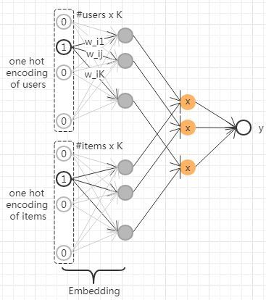
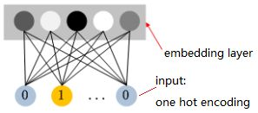
特征Embedding表示
每个Field表示为一个低维稠密实数向量
学习方法：神经网络、矩阵分解、主题模型、FM等
神经网络
Embedding layer的网络权重
即为要学习的embedding向量
矩阵分解

Slide 4
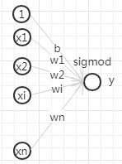

1. LR
广义线性模型
优点：简单、易于并行化实现、可解释性强
缺点：需要复杂的人工特征工程才能达到较好的效果

Slide 5
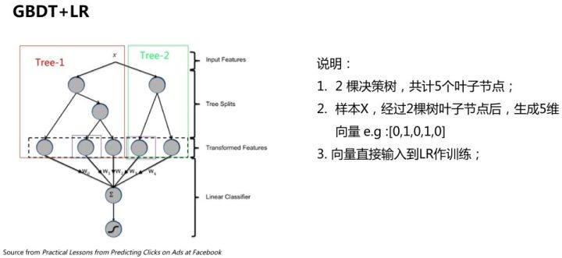
2. LR + GBDT
级联模型：用GBDT模型来自动学习部分LR模型的特征
GBDT模型能够学习高阶非线性特征组合，对应树的一条路径（用叶子节点来表示）
缺点：无法学习到样本集中没有或很少出现的组合特征
Notes:
适合连续中低度稀疏数据

Slide 6
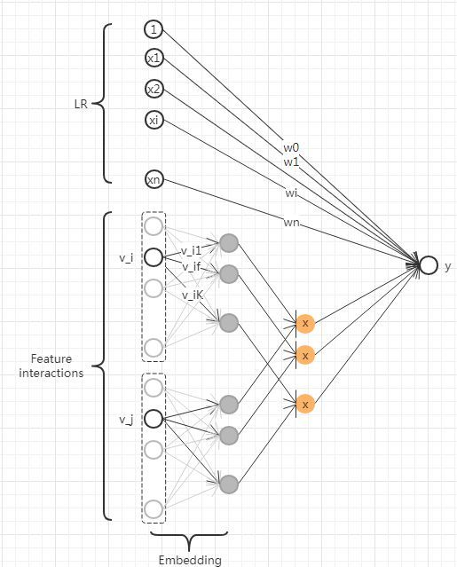

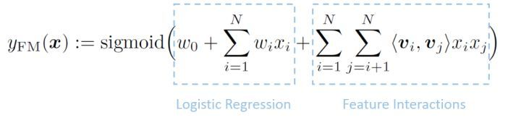
3. FM（因子分解机）
通过特征对之间的隐变量内积来提取特征组合
样本集中没有或很少出现的组合特征也能够学习到
在二分类问题中，采用LogLoss损失函数时，FM模型可以看做是LR模型和矩阵分解(MF) 方法的融合
矩阵分解(MF) 方法可以看成是FM模型的一个特例
Notes:
简单形式只能自动学习二级特征，虽然也可高维扩展，但是会变得很复杂

Slide 7
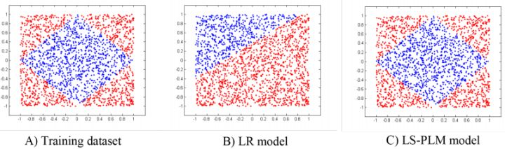

4. 混合逻辑回归（MLR）
分而治之：把空间分为多个区域，每个区域用LR进行拟合，结果为多个模型的加权平均
Notes:
分而治之的策略：如果分类空间本身是非线性的，则按照合适的方式把空间分为多个区域，每个区域里面可以用线性的方式进行拟合，最后MLR的输出就变为了多个子区域预测值的加权平均。

Slide 8
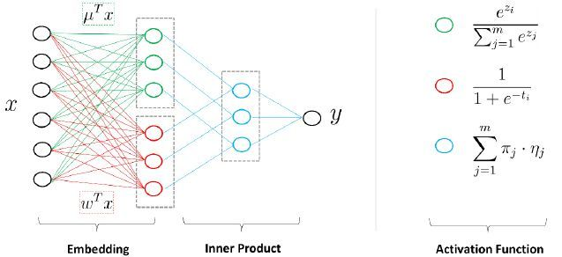
4. 混合逻辑回归（MLR）
较好的非线性拟合能力
可以看成具有一个隐层的神经网络
Notes:
MLR模型的目标函数是非凸非光滑的

Slide 9
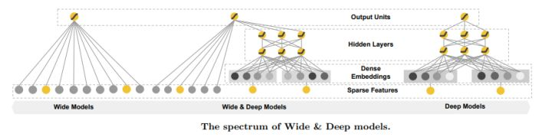
5. WDL（Wide & Deep Learning）
Wide模型学习特征与目标之间的直接相关关系，偏重记忆
Deep模型引入embedding表示，泛化能力更强
Notes:
wide模型无法感知到“土豆”和“马铃薯”是相同的实体，在训练样本中没有出现的特征组合自然就无法使用，因此可能模型学习到某种类型的用户喜欢“土豆”，但却会判定该类型的用户不喜欢“马铃薯”。

Slide 10
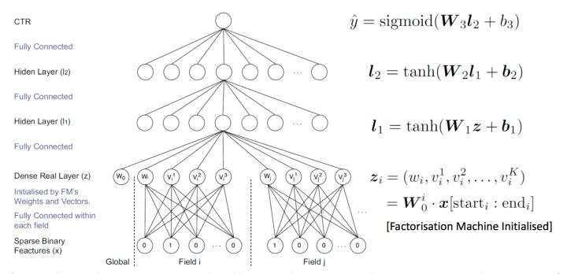
6.FNN (Factorization-machine supported Neural Network)
用FM模型学习到的embedding向量初始化MLP，再由MLP完成最终学习

Slide 11
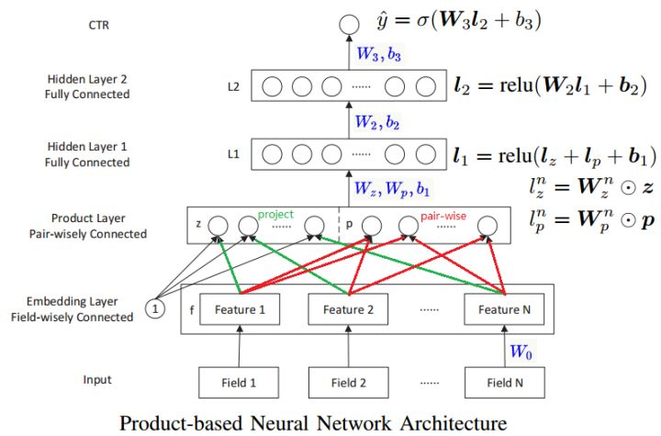

7. PNN（Product-based Neural Networks）
在深度学习网络中增加了一个inner/outer product layer，用来建模特征之间的关系
Notes:
MLP中的节点add操作可能不能有效探索到不同类别数据之间的交互关系，虽然MLP理论上可以以任意精度逼近任意函数，但越泛化的表达，拟合到具体数据的特定模式越不容易。

Slide 12
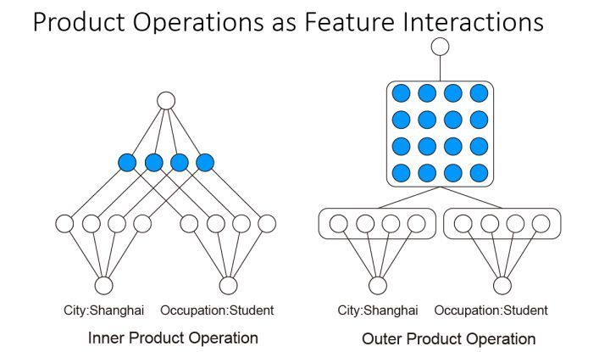


7. PNN（Product-based Neural Networks）
Product操作有两种：内积和外积；对应的网络结构分别为IPNN和OPNN
减少计算复杂度
IPNN
OPNN：矩阵按元素叠加

Slide 13
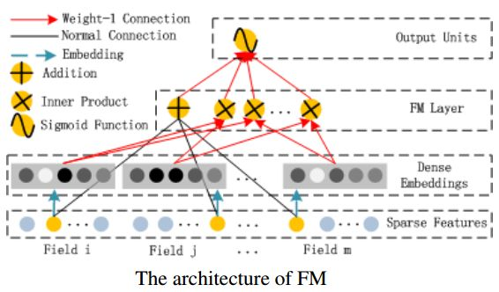
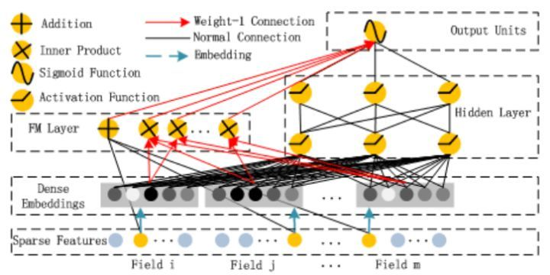

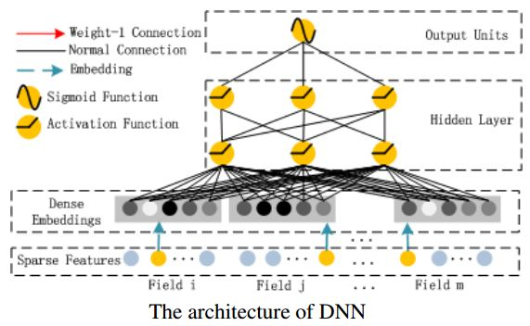


8. DeepFM
同时提取高阶和低价特征
Notes:
与Wide&Deep Model不同，DeepFM共享相同的输入与embedding向量。在Wide&Deep Model中，因为在Wide部分包含了人工设计的成对特征组，所以输入向量的长度也会显著增加，这也增加了复杂性。

Slide 14
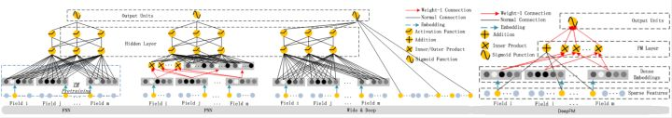
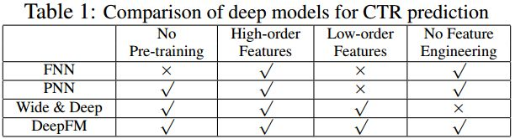
WDL/FNN/PNN/DeepFM 的对比

Slide 15
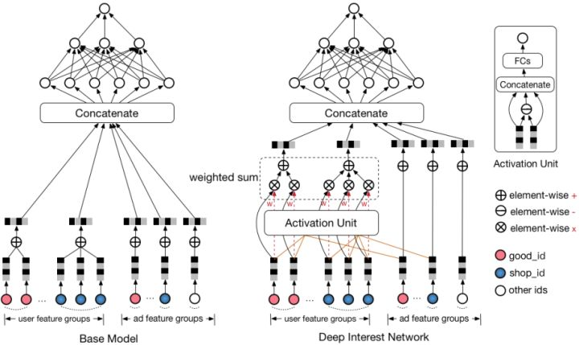

9. DIN
1、多样性，一个用户可能对多种品类的东西感兴趣
2、部分对应，只有一部分的历史数据对目前的点击预测有帮助
Notes:
DIN模型的输入分为2个部分：用户特征和广告(商品)特征。用户特征由用户历史行为的不同实体ID序列组成。在对用户的表示计算上引入了attention network (也即图中的Activation Unit) 。DIN把用户特征、用户历史行为特征进行embedding操作，视为对用户兴趣的表示，之后通过attention network，对每个兴趣表示赋予不同的权值。这个权值是由用户的兴趣和待估算的广告进行匹配计算得到的，如此模型结构符合了之前的两个观察：用户兴趣的多峰分布以及部分对应。

Slide 16
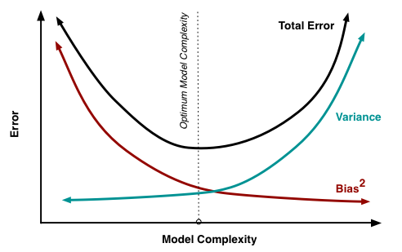
为什么MLP不是万能的？
1989年，George Cybenko证明了神经网络的普遍性定理：无论函数的形式f(x)有多复杂，总存在⼀个神经⽹络，对于任何可能的输⼊x，能够输出f(x)或其足够精度的近似值。
为什么还需要各种结构的网络？
越泛化的表达，拟合到具体数据的特定模式越不容易
为了学到特征间的各种低阶和高阶交互关系，MLP可能需要足够的宽度和深度，导致模型复杂度变高；而各种特定结构的网络旨在降低模型复杂度

Slide 17
总结
深度学习的优势
模型设计组件化
优化方法标准化
设计与优化的解耦，将设计和优化分阶段进行
深度学习成功的关键要素
逐层处理(表示学习)
要做特征的内部变换
充分的复杂度

Slide 18
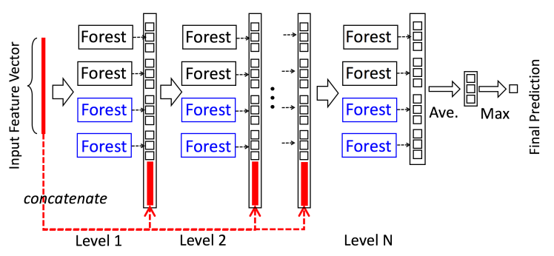
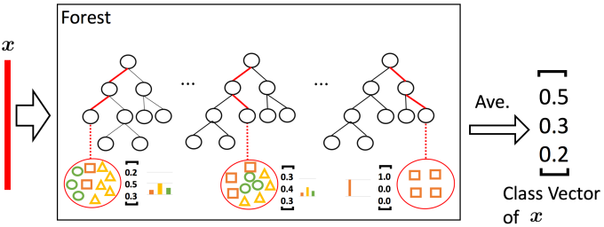
10. Deep Forest

Slide 19
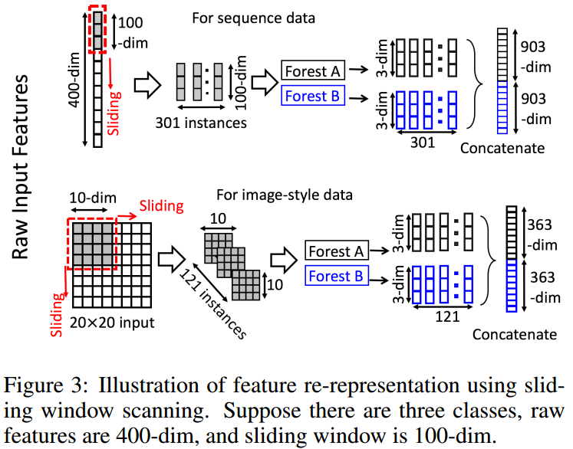
10. Deep Forest

Slide 20
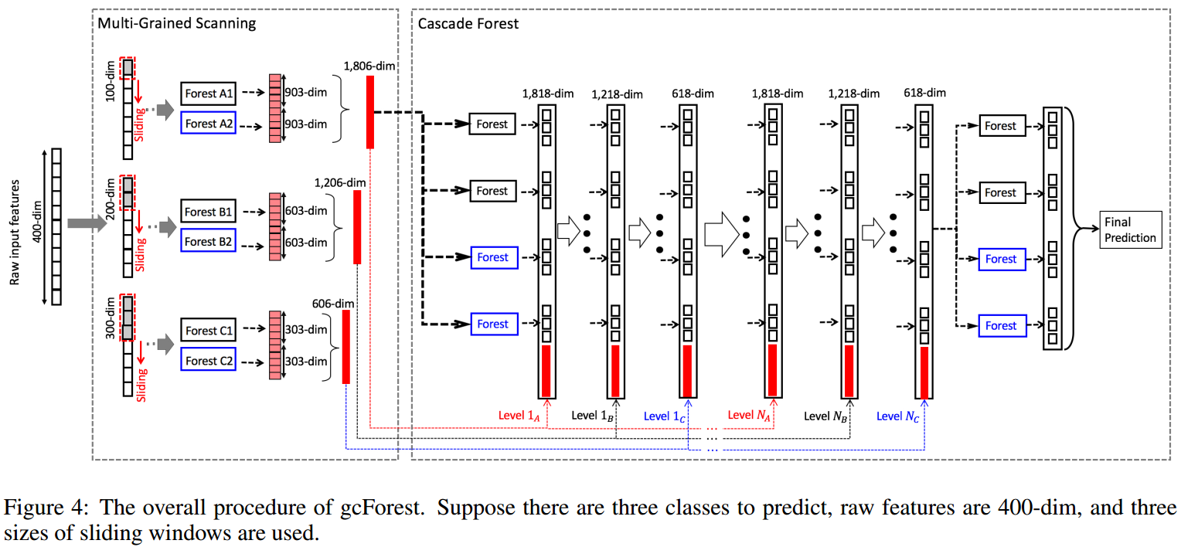
10. Deep Forest

